Slide 1
3 jenis layout dalam android studio
Kristal Alam Putih Halim Putra_322210023
Mochammad Anugerah Ramadhan_322210024

Slide 2
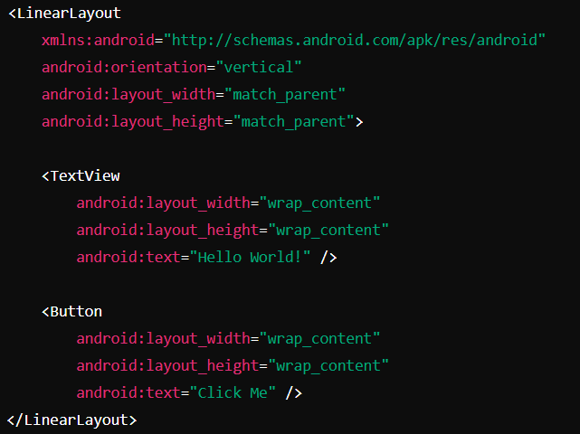
Linear Layout
Mudah digunakan untuk komponen yang sederhana bisa ditentukan vertikal atau horizontal untuk mengatur komponen nya. cocok digunakan untuk komponen yang sederhana dan tidak membutuhkan fleksibelitas

Slide 3
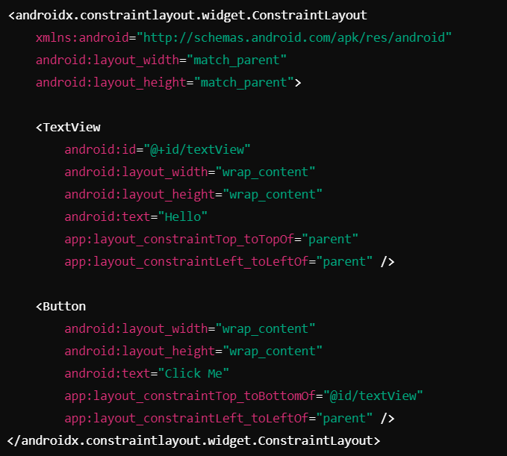
Constraint Layout
Fleksibelitas tinggi bisa mengatur komponen tanpa terikat dengan komponen lain. cocok untuk tampilan yang rumit

Slide 4
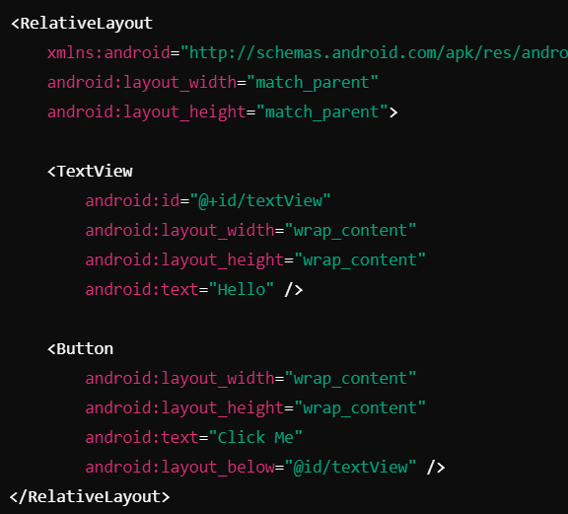
Relative Layout
Fleksibelitas ditentukan antar komponen sesuai dengan id komponen nya, cocok untuk tampilan yang tidak terlalu rumit tapi membutuhkan fleksibelitas

Slide 5
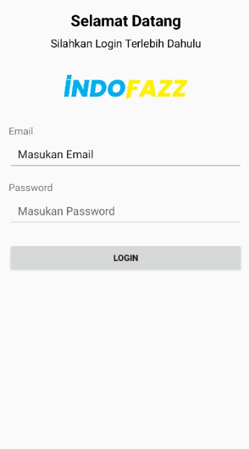
Contoh Tampilan
Berikut adalah contoh tampilan dari Constraint dan Linear Layout

Slide 6
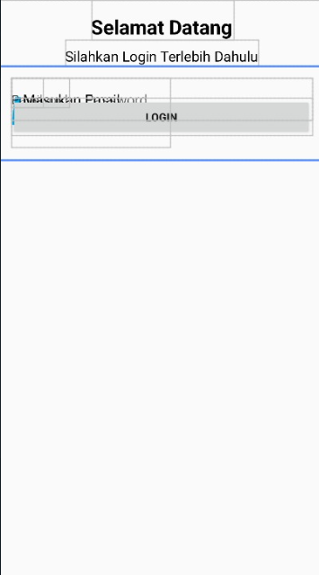
Contoh Tampilan
Berikut adalah contoh tampilan dari relative layout

